Slide 1
МЕХАНИЧНИ ТРЕПТЕНИЯ

Slide 2
Съдържание: лекции
Общи сведения за машините и механизмите
Кинематика на механизмите
Статика на твърдо тяло
Геометрични и масови характеристики на телата
Сили на триене в кинематичните двоици
Якост на телата
Еластични елементи
Машинни съединения
Съединители
Лагерни опори
Механизми с постоянно предавателно отношение
Динамика на механични системи
Механични трептения
Елементи от теория на управлението
МЕМС

Slide 3
Механични трептения
Видове трептения и динамичен модел
Свободни трептения в среда без съпротивления
Свободни трептения в среда със съпротивления
Принудени трептения
Успокоители (демпфери)
Виброизолация

Slide 4
Видове трептения
Прости хармонични движения
http://www.youtube.com/watch?v=uM2HpLBVAkA
Движение със смущение
Резонанс
http://www.youtube.com/watch?v=8zkJa2HD7ks

Slide 5
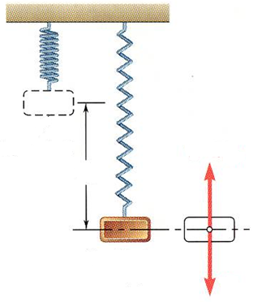
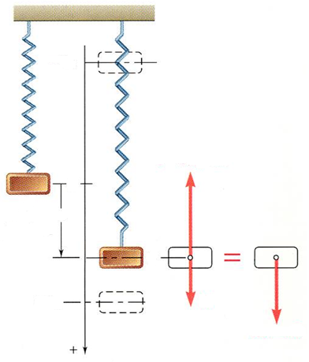
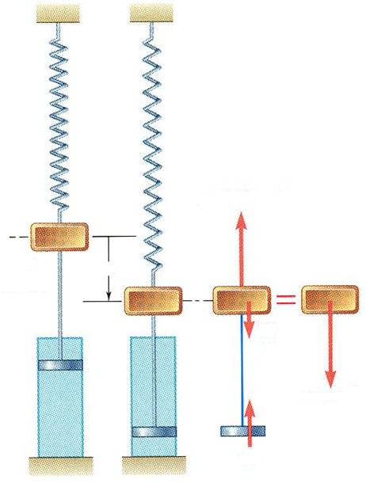
Динамични модели
равновесно състояние

Slide 6
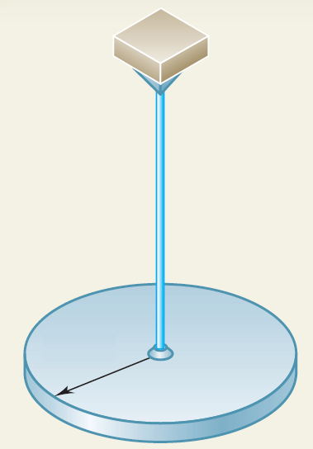
Свободни трептения в среда без съпротивления
уравнение за движение
собствена кръгова честота
собствена кръгова честота

Slide 7
Свободни трептения в среда без съпротивления
уравнение за движение
собствена кръгова честота
характеристично уравнение

Slide 8
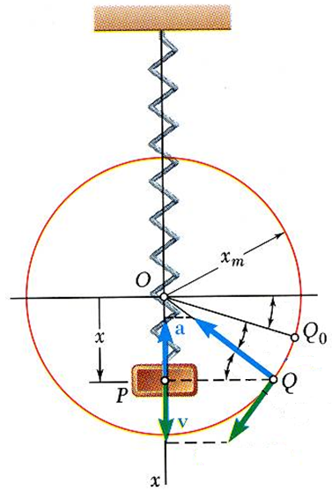
Свободни трептения в среда без съпротивления
закон за движение
амплитуда
начална фаза

Slide 9
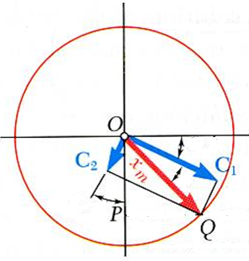
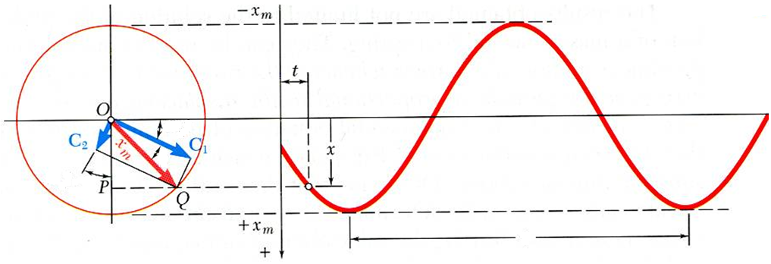
Свободни трептения в среда без съпротивления
амплитуда
период на трептенията
начална фаза
честота на трептенията

Slide 10
Свободни трептения в среда със съпротивления
характеристично уравнение

Slide 11
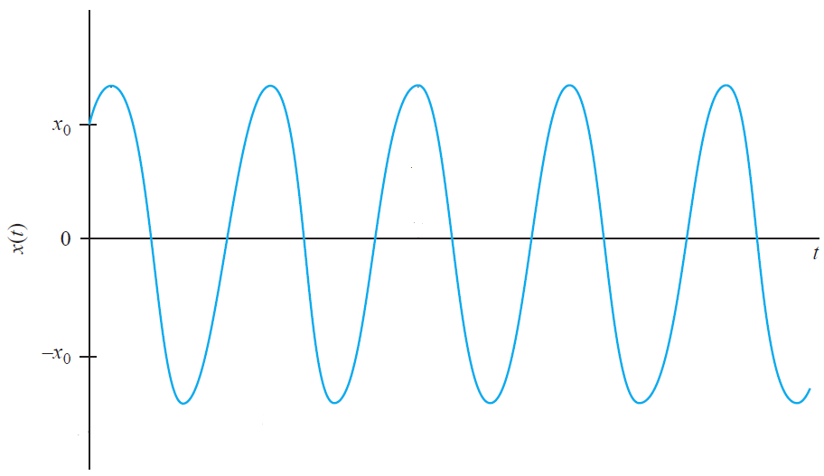
Свободни трептения в среда със съпротивления
без съпротивления
периодично движение

Slide 12
Свободни трептения в среда със съпротивления
затихващо периодично движение

Slide 13
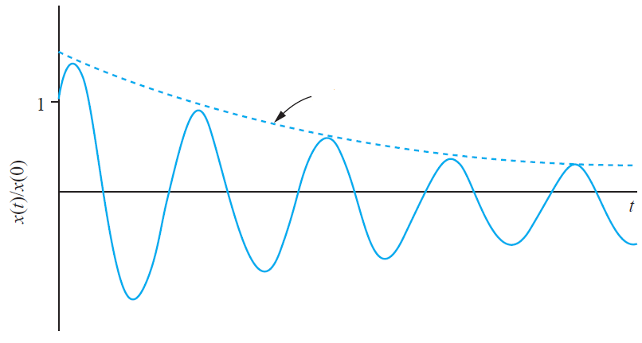
Свободни трептения в среда със съпротивления
затихващо периодично движение

Slide 14
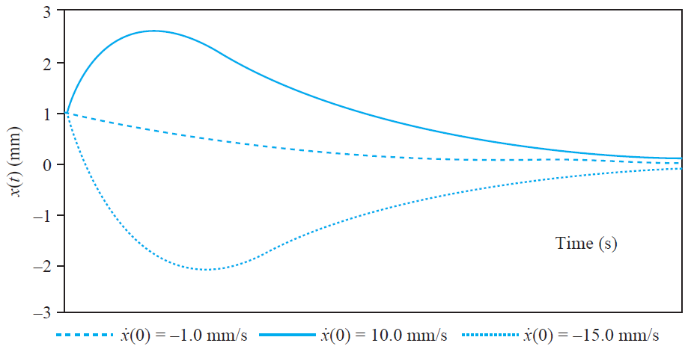
Свободни трептения в среда със съпротивления
затихващо апериодично движение

Slide 15
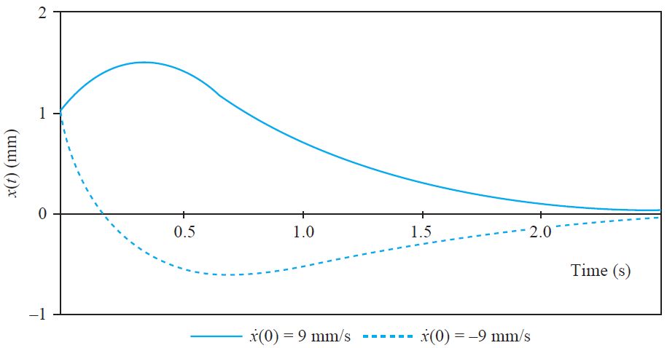
Свободни трептения в среда със съпротивления
затихващо апериодично движение

Slide 16
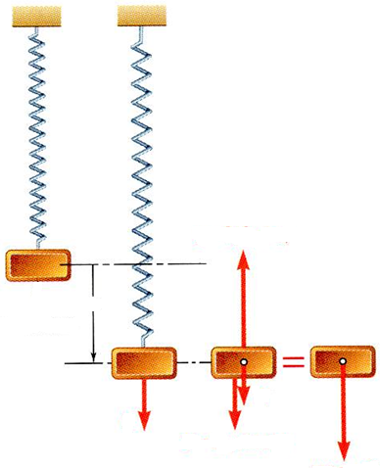
Принудени трептения в среда без съпротивления
общо решение

Slide 17
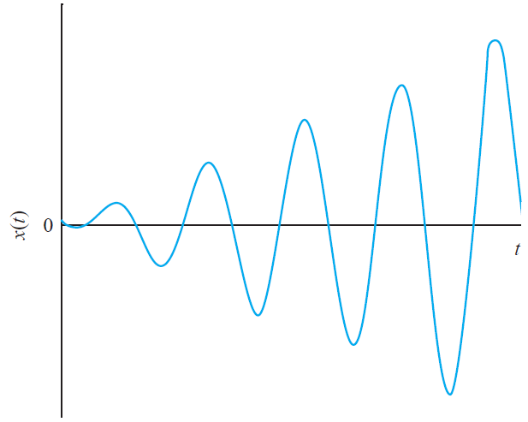
Принудени трептения в среда без съпротивления

Slide 18
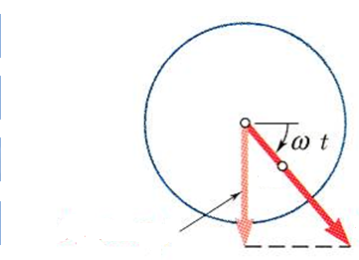
Принудени трептения в среда със съпротивления

Slide 19
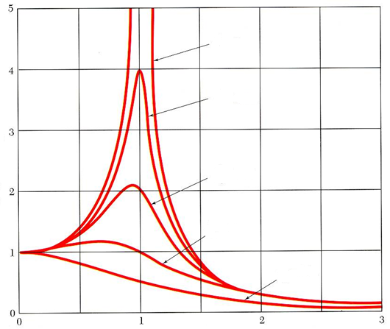
Принудени трептения в среда със съпротивления
коефициент на динамичност

Slide 20
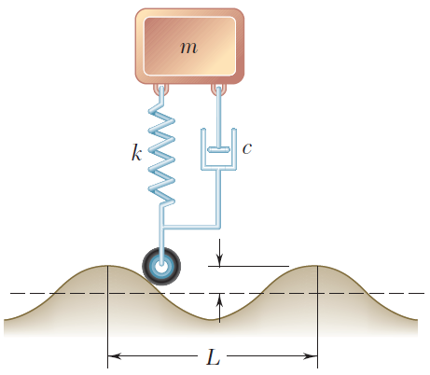
Принудени трептения и виброизолация
ω=v/L

Slide 21
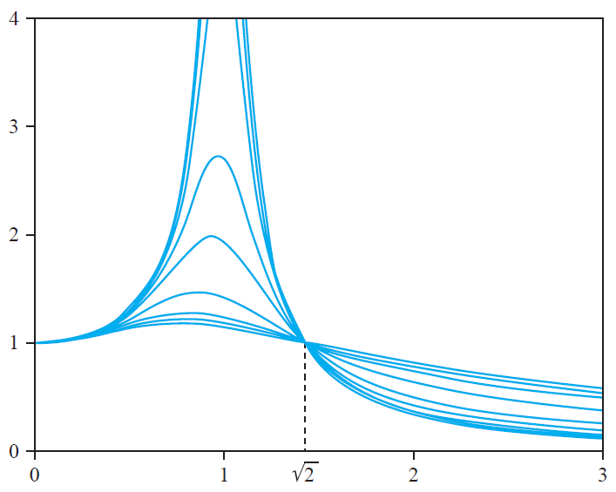
Принудени трептения и виброизолация
коефициент на динамичност

Slide 22
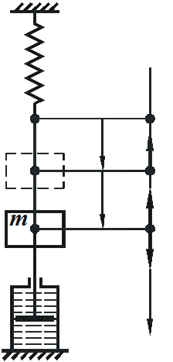
Успокоители (демпфери, амортисьори)
точков модел
осов модел

Slide 23
Успокоители (демпфери, амортизатори)
амортизатор с преграда
магнето-реологични амортизатори
линеен двигател като амортизатор
http://www.youtube.com/watch?v=q8sVDenpPOE

Slide 24
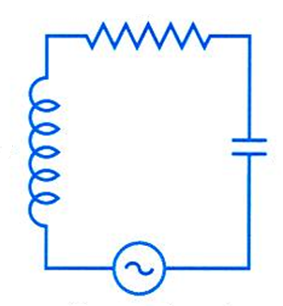
Динамични модели - елктрически аналог
общо уравнение
http://www.youtube.com/watch?v=TJe0ye_Opgs

Slide 25
ТЕСТ
МЕХАНИЧНИ ТРЕПТЕНИЯ
ЧАСТ 1.(20Х1) Всеки един от следващите 20 въпроса (задачи) има само един верен отговор. Посочете го.
Кое от следващите уравнения описва принудени трептения на дадено звено?
а) б) в) г)
ЧАСТ 2.(10Х3) Напишете верния отговор на следващите 10 въпроса (задачи).
Опишете динамичен модел на механична система с една степен на свобода, която извършва усукващи трептения.
ЧАСТ 3.(4Х5) Опишете решението (отговора) на следващите 4 задачи (въпроса) .
Тяло с маса е окачено на нишка с дължина . Другият край на нишката е неподвижен. Системата извършва малки трептения. Определете периода и честотата на тези трептения.

Slide 26
БЛАГОДАРЯ ЗА ВНИМАНИЕТО!

